Slide 1
音频处理与分析
讲师：熊翘楚

Slide 2
实验报告
实验任务：
提取任意一段不小于30s的wav音频的声谱图特征，并详细解释实验原理
复现任一深度学习模型，在UrbanSound8K数据集上完成音频分类任务
说明：实验任务要求理解特征原理、成功运行代码，实验报告中应体现对算法原理、详细实验步骤，代码单独形成文档，包含完整的中文注释。

Slide 3
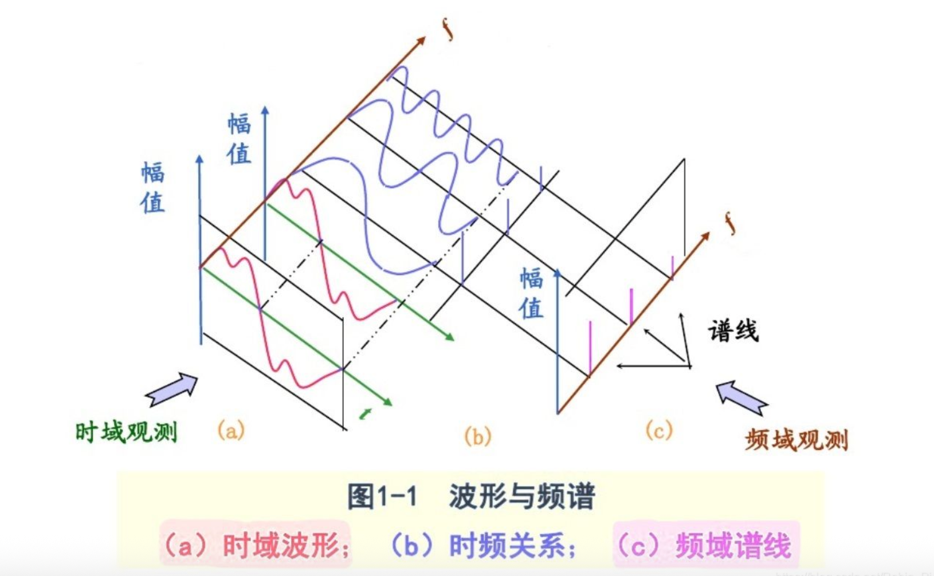
音频的波形图与频谱图
42
Notes:
时域图：表现的是一段音频在一段时间内音量的变化，其横轴是时间方向，纵轴是振幅方向。
波形实质上是将各个频率的波形叠加在了一起（波形是由各频率不同幅值和相位的简单正弦波复合叠加得到的。）
频谱图：表现的是一段音频在某一时刻各个频率的音量的高低，其横轴是频率方向，纵轴为振幅方向。
声音信号本是一维的时域信号，直观上很难看出频率变化规律。如果通过傅里叶变换把它变到频域上，虽然可以看出信号的频率分布，但是丢失了时域信息，无法看出频率分布随时间的变化。

Slide 4
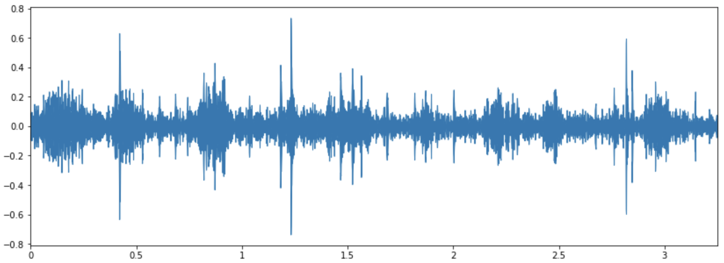
python处理音频
音频处理工具 Librosa库/scipy库中的signal模块
加载音频文件/波形数据
librosa.load()加载的音频文件，默认采样率（sr）为22050HZ。
绘制波形图
librosa.display.waveplot绘制波形图，输入numpy数组和采样率
建议：查看音频属性，根据实际采样率来加载
Notes:
如图，横轴表示时间，纵轴表示声音的波幅

Slide 5
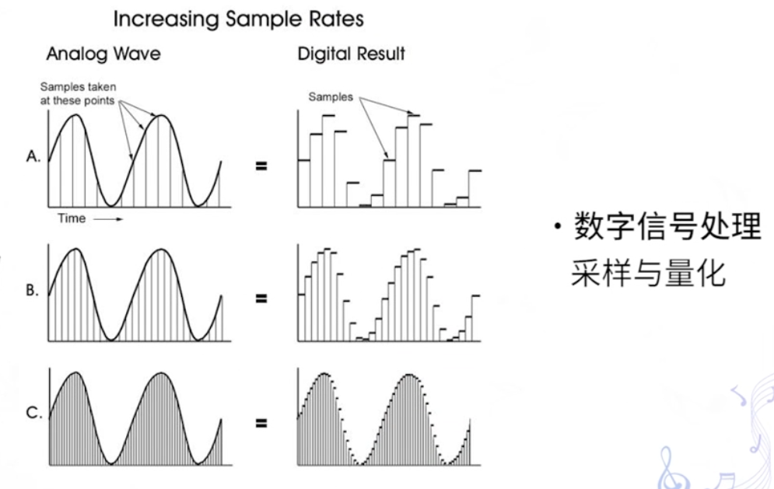
python处理音频
奈奎斯特理论：采样频率至少为原始信号最高频率的两倍
Notes:
如图，横轴表示时间，纵轴表示声音的波幅

Slide 6
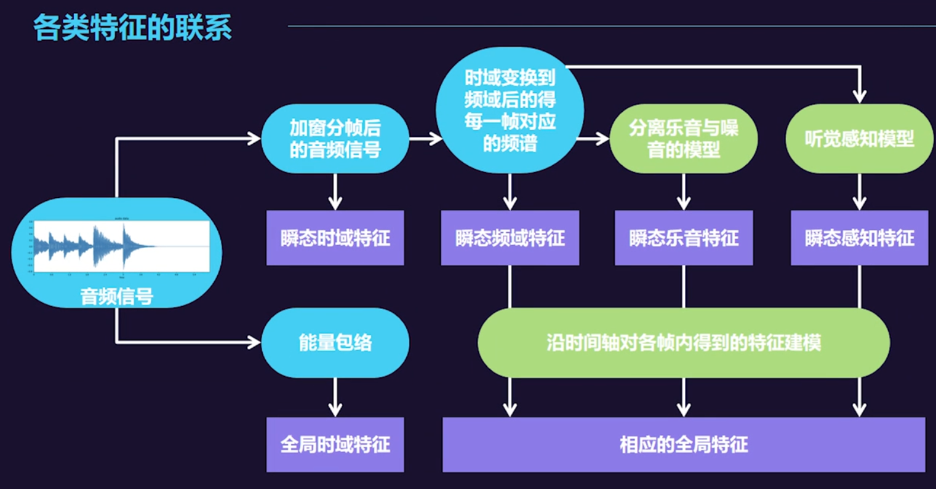

Slide 7
时域特征：
起音时间（Attack Time）：音符的能量包络在上上升阶段的时长。
过零率（Zero-Crossing Rate）：信号在一段时间通过零点的次数。
自相关（Autocorrelation）：信号与其沿时间轴位移后的版本之间的相似度。
频域特征：
频谱质心（Spectral Centroid）：信号在频谱中能量的集中点，可描述信号音色的明朗度。越亮的声音能量集中在高频部分。频谱质心的值就越大。
频谱平坦度（Spectral Flatness）：量化信号与噪声之间相似度的参数。信号的平坦度越大，那么信号是噪声的可能性越大。
乐音特征：
基音频率（Fundamental Frequency）：通常等于单音信号的音高对应的频率。
失谐度（inharmonicity）：表示信号的泛音频率与其基音的整数倍之间的偏移程度。
感知特征：
响度（Loudness）：信号强弱被人耳感觉到的主观感觉量，可以被理解为音量。
尖锐度（Sharpness）：信号的高频部分被人耳感觉到的能量。高频部分的能量越大则尖锐度越大。

Slide 8
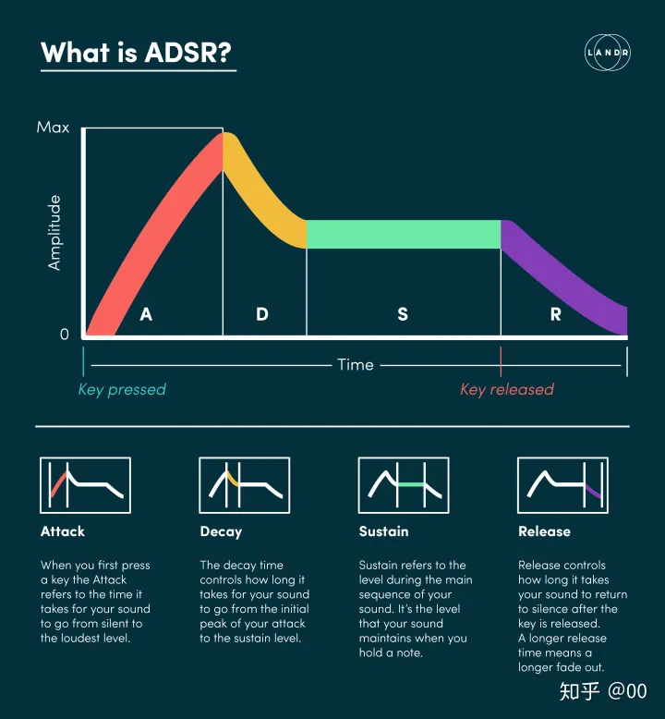
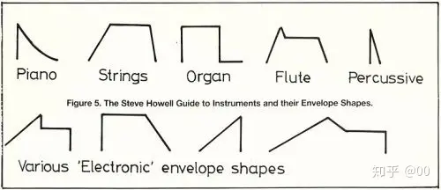
在声音设计或者识别中，通常使用ADSR来描述一个声音的包络：
A：起音
D：衰减
S：延音
R：释音
Notes:
钢琴、弦乐器、风琴、长笛

Slide 9
音频特征
声谱图特征（spectrogram）
梅尔频率倒谱系数 （Mel-frequency cepstral coefficients ，MFCC）
在任意一个音频分析系统中，第一步就是提取特征。即我们需要把音频信号中具有辨识性的成分提取出来，然后把其他的乱七八糟的信息扔掉，例如背景噪声等。

Slide 10
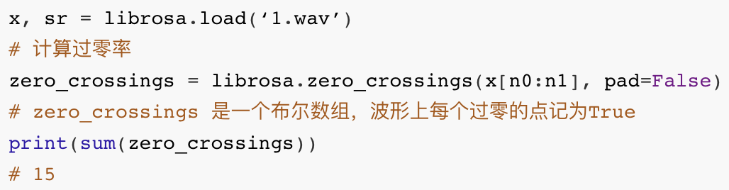
音频特征
过零率 （Zero Crossing Rate）
过零率（zero crossing rate）是一个信号符号变化的比率，即，在每帧中，语音信号从正变为负或从负变为正的次数。 这个特征已在语音识别和音乐信息检索领域得到广泛使用，通常对类似金属、摇滚等高冲击性的声音的具有更高的价值。
Notes:
使用librosa.zero_crossings 返回一个布尔数组，波形上每个过零的点记为True

Slide 11
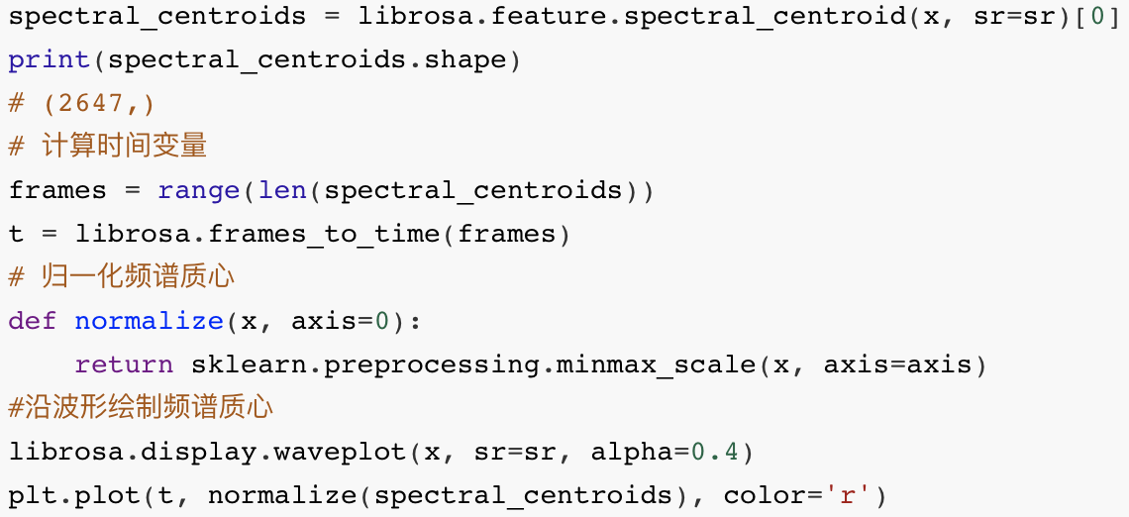
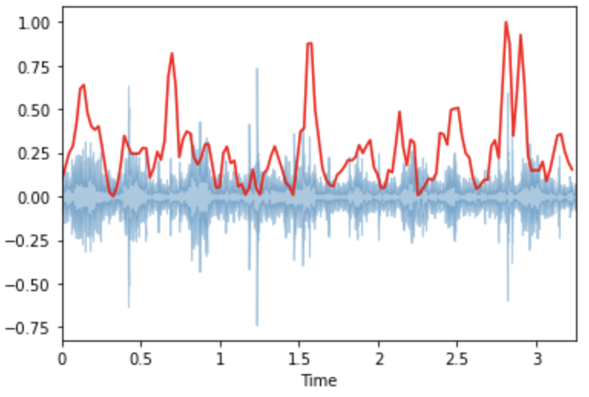
音频特征
频谱质心 （Spectral Centroid）
谱质心是描述音色属性的重要物理参数之一，是频率成分的重心，是在一定频率范围内通过能量加权平均的频率，其单位是Hz。它是声音信号的频率分布和能量分布的重要信息。
Notes:
蓝色是波形图，红色是频谱质心曲线,表示每一帧的频谱质心。
在主观感知领域，谱质心描述了声音的明亮度，具有阴暗、低沉品质的声音倾向有较多低频内容，谱质心相对较低，具有明亮、欢快品质的多数集中在高频，谱质心相对较高。该参数常用于对乐器声色的分析研究。

Slide 12
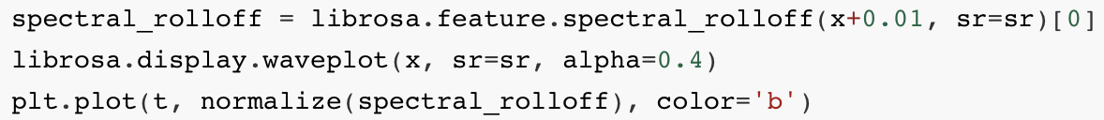
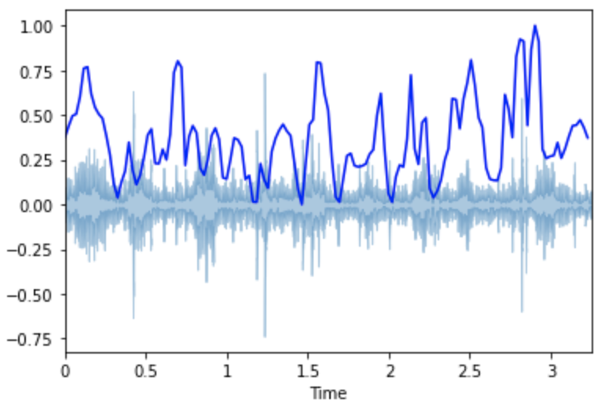
音频特征
声谱衰减 (Spectral Roll-off）
声谱衰减是对声音信号形状（波形图）的一种衡量，表示低于总频谱能量的指定百分比的频率(默认为85%)。
Notes:
如图，灰蓝色的是波形图，亮蓝色的是声谱衰减曲线，表示每一帧中能量占比小于85%的频率

Slide 13
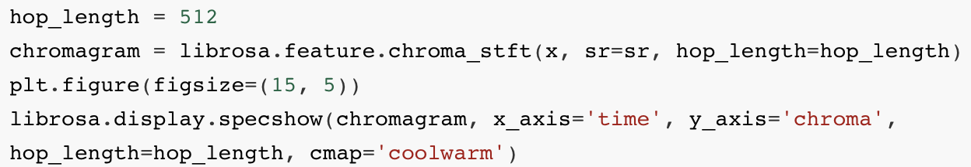
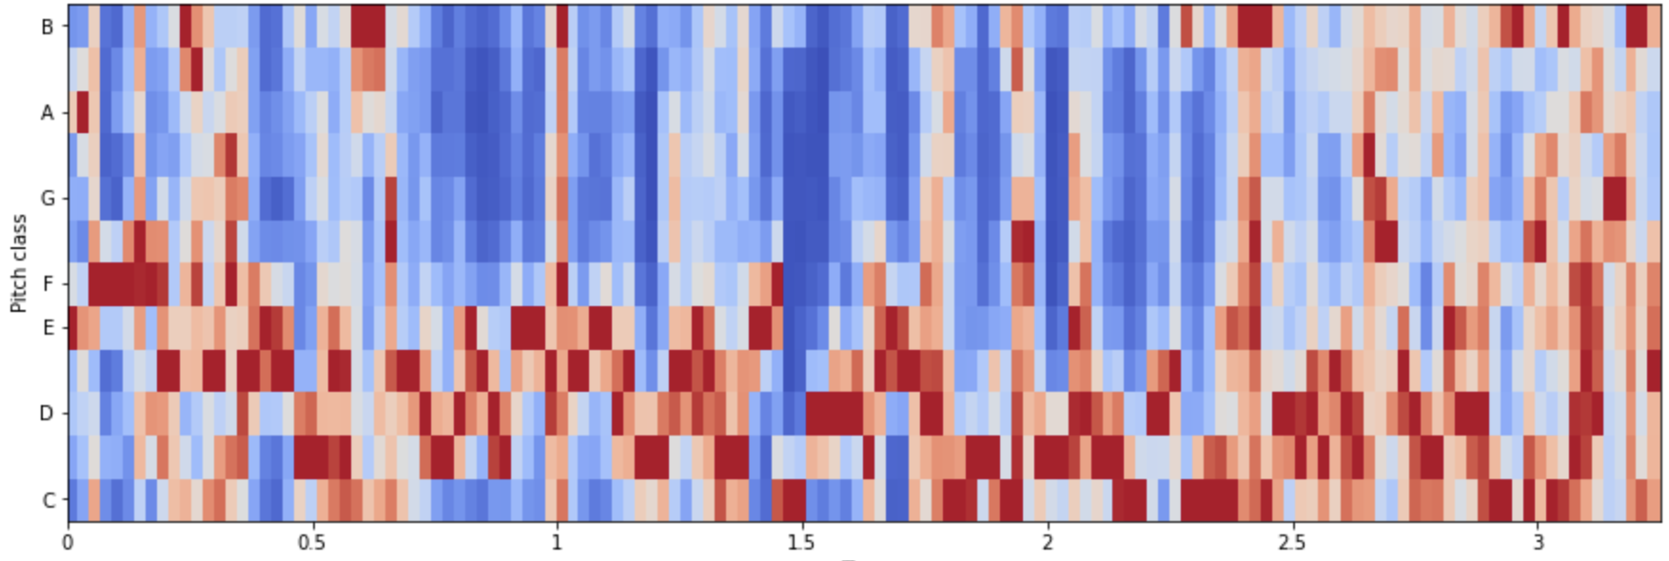
音频特征
色度频率 （Chroma Frequencies）
色度频率是音乐音频有趣且强大的表示，其中整个频谱被投影到12个区间，代表音乐八度音的12个不同的半音（或色度）

Slide 14
python处理音频
声谱图spectrogram
声音信号是一维信号，直观上只能看到时域信息，不能看到频域信息。通过傅里叶变换(FT)可以变换到频域，但是丢失了时域信息，无法看到时频关系。声谱图是声音或其他信号的频率随时间变化时的频谱（spectrum）的一种直观表示。
短时傅里叶变换（STFT）
STFT一种最经典的时频域分析方法。把一段长信号分帧、加窗，再对每一帧做傅里叶变换，最后把每一帧的结果沿另一个维度堆叠起来，得到类似于一幅图的二维信号形式。

Slide 15
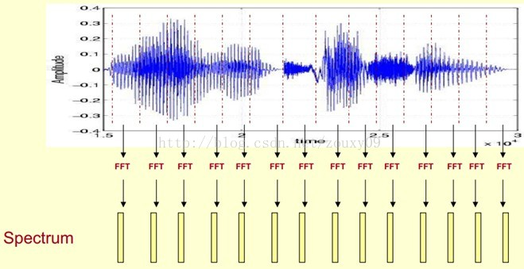
python处理音频
Notes:
声音信号是一维信号，直观上只能看到时域信息，不能看到频域信息。通过傅里叶变换(FT)可以变换到频域，但是丢失了时域信息，无法看到时频关系。声谱图是声音或其他信号的频率随时间变化时的频谱（spectrum）的一种直观表示。
把一段长信号分帧、加窗，再对每一帧做快速傅里叶变换，最后把每一帧的结果沿另一个维度堆叠起来，得到类似于一幅图的二维信号形式。
分帧：语音信号是不稳定的时变信号，但为了便于处理，我们假设在一个很短的时间内，如20-40ms内为一个稳定的系统，也就是1帧。但是我们不能简单平均分割语音，相邻的帧之间需要有一定的重合。我们通常以25ms为1帧，帧移为10ms，因此1秒的信号会有10帧。

Slide 16
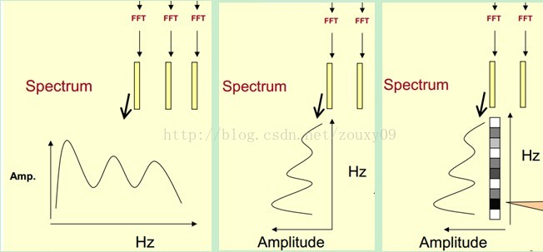
python处理音频
Notes:
我们先将其中一帧语音的频谱通过坐标表示出来，如上图左。现在我们将左边的频谱旋转90度。得到中间的图。然后把这些幅度映射到一个灰度级表示（也可以理解为将连续的幅度量化为256个量化值？），0表示黑，255表示白色。幅度值越大，相应的区域越黑。这样就得到了最右边的图。那为什么要这样呢？为的是增加时间这个维度，这样就可以显示一段语音而不是一帧语音的频谱，而且可以直观的看到静态和动态的信息。
这样我们会得到一个随着时间变化的频谱图，这个就是描述语音信号的spectrogram声谱图。

Slide 17
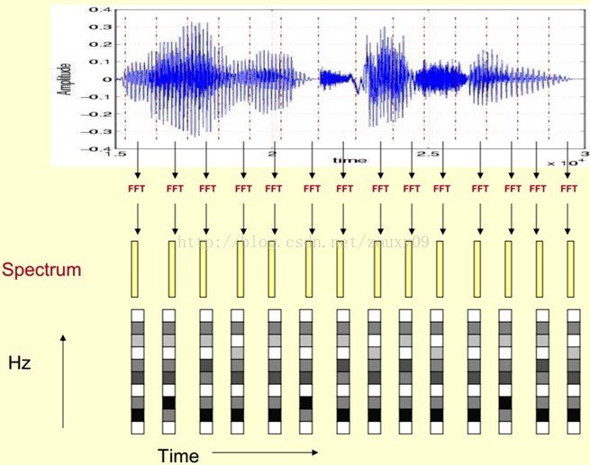
python处理音频
Notes:
这样我们会得到一个随着时间变化的频谱图，这个就是描述语音信号的spectrogram声谱图。

Slide 18
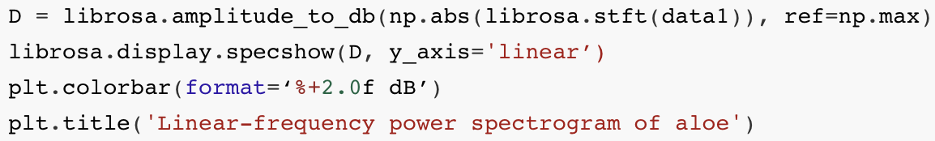
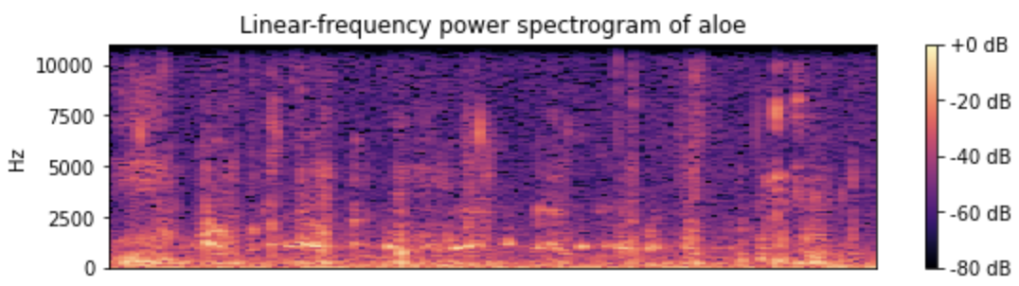
python处理音频
Notes:
Librosa.stft 对波形数据进行短时傅里叶变换，
利用 librosa库做短时傅立叶变换（STFT），即对每一帧做傅里叶变化，通过STFT能够返回一个复数矩阵，使得：
复数的实部：np.abs(D(f,t))为频率的振幅
复数的虚部：np.angle(D(f,t))为频率的相位
声谱图只考虑振幅，
利用librosa.display.specshow()绘制声谱图
横轴表示帧数，纵轴表示频率 颜色表示每个频率上能量。

Slide 19
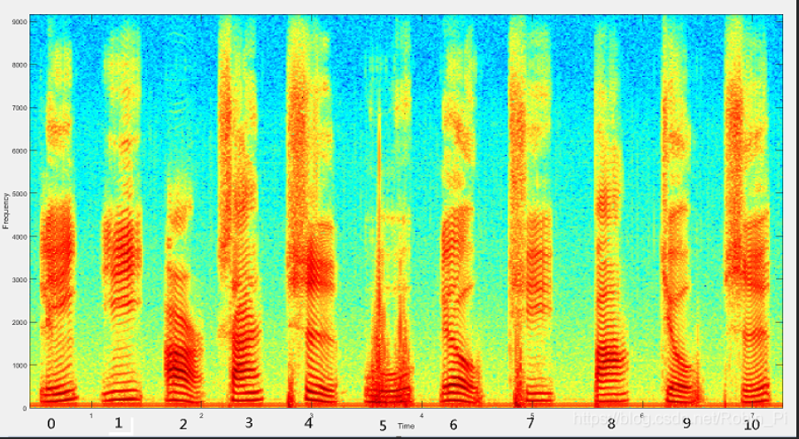
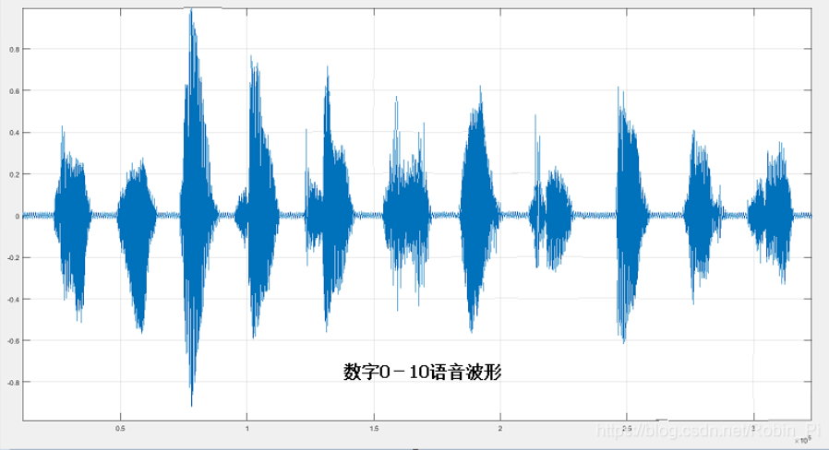
python处理音频
Notes:
声谱图中颜色深的地方就是频谱图中的峰值（共振峰formants），通过观察共振峰和它们的转变可以更好的识别声音。共振峰就是携带了声音的辨识属性（就是个人身份证一样）。所以它特别重要。用它就可以识别不同的声音。

Slide 20
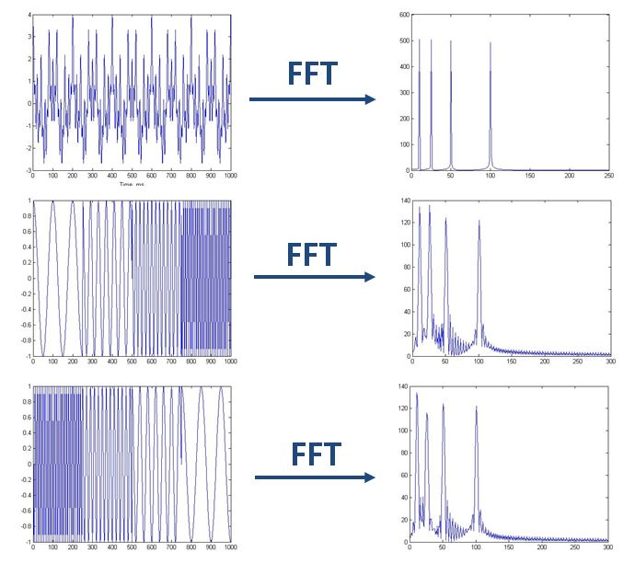

Slide 21
音频特征
MFCC特征提取 （ Mel Frequency Cepstral Coefficents ）
梅尔倒谱系数(MFCC)特征提取包含以下几个步骤：
1、对语音信号进行分帧处理
2、计算功率谱(power spectrum)估计，即声谱图
3、对功率谱用Mel滤波器组进行滤波，得到Mel频谱
4、在Mel频谱上面进行倒谱分析（取log，做逆DCT变换）得到MFCC特征

Slide 22
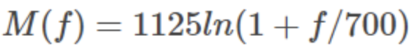
音频特征
梅尔频谱
声谱图往往是很大的一张图，且依旧包含了大量无用的信息，所以我们需要通过梅尔标度滤波器组（mel-scale filter banks）将其变为梅尔频谱。
人耳能听到的频率范围是20-20000Hz，但人耳对Hz这种标度单位并不是线性感知关系，例如，把音调频率从1000Hz提高到2000Hz，我们的耳朵只能觉察到频率似乎提高了一些而不是一倍。
通过Mel滤波器，我们得到的特征就能够更好的匹配人类的听觉感知效果。从频率到梅尔频率的转换公式如下：

Slide 23
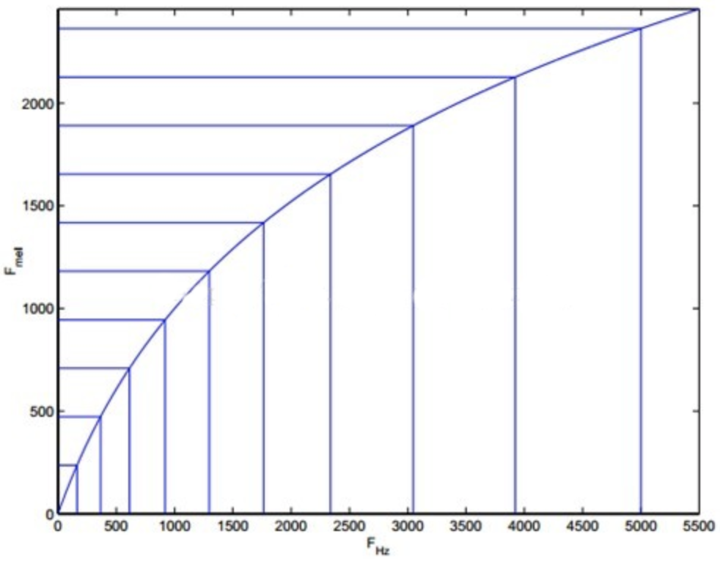
音频特征
观察一下转换后的映射图，可以发现人耳对于低频声音的分辨率要高于高频的声音，因为赫兹到梅尔是log的关系，所以当频率较小时，mel随Hz变化较快；当频率很大时，mel的上升很缓慢，曲线的斜率很小。这说明了人耳对低频音调的感知较灵敏，在高频时人耳是很迟钝的。

Slide 24
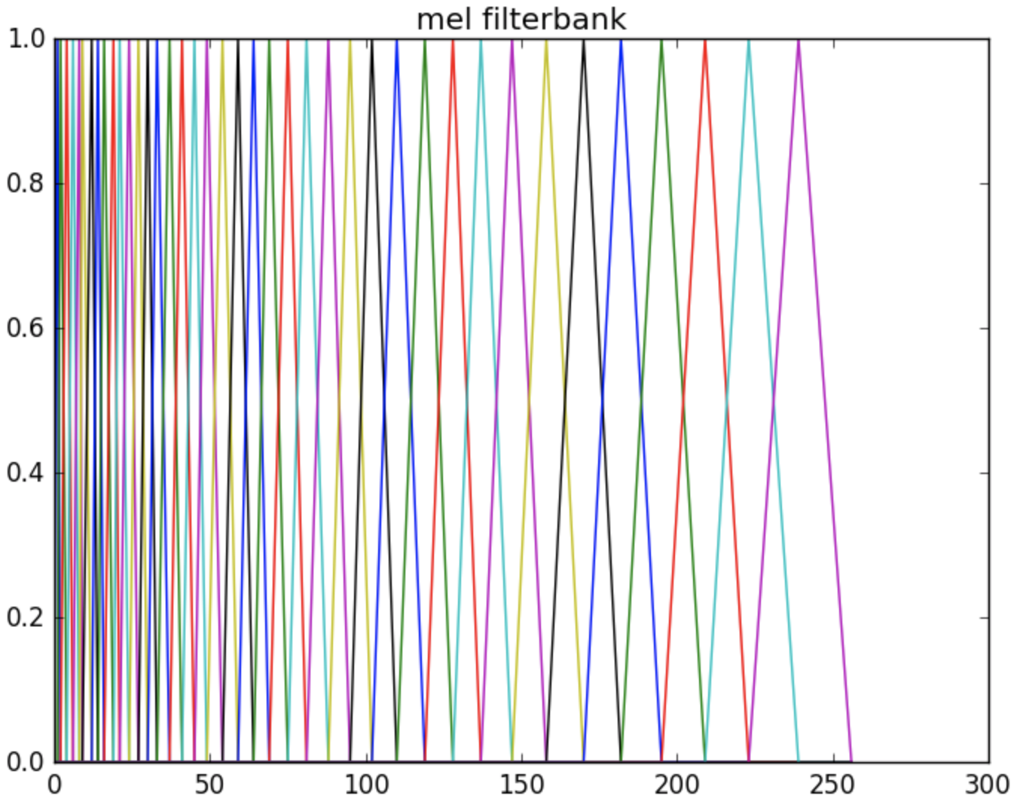
音频特征
梅尔滤波器
为了模拟人耳对声音的感知，人们发明的梅尔滤波器组。一组大约20-40(通常26)个三角滤波器组，它会对上一步得到的声谱图进行滤波。而且区间的频率越高，滤波器就越宽(但是如果把它变换到Mel尺度则是一样宽的)。为了计算方便，我们通常把26个滤波器用一个矩阵来表示，这个矩阵有26行，列数就是傅里叶变换的点数。

Slide 25
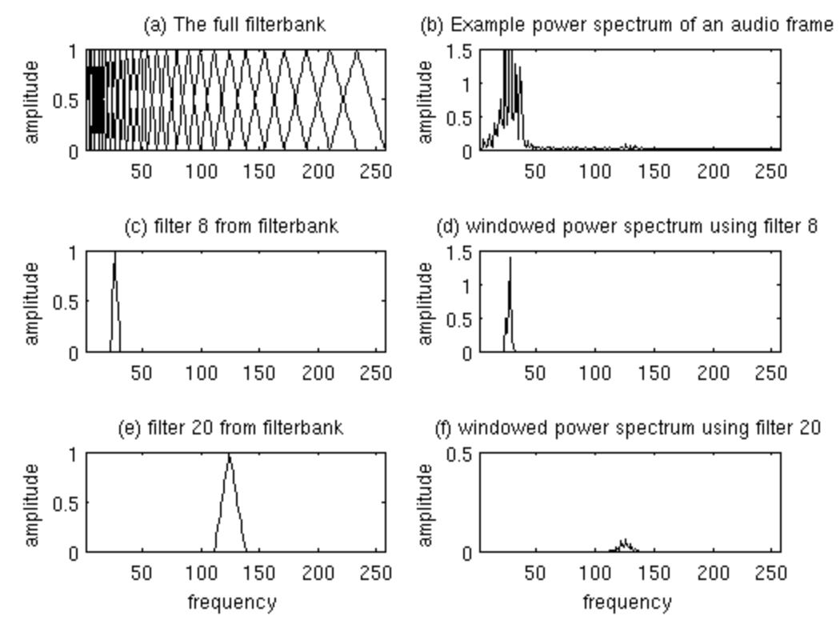
音频特征
滤波器只让某一频率范围的信号通过。
图(a)是26个滤波器，
图(b)是滤波后的信号；
图(c)是其中的第8个滤波器，图(d)通过它的信号的能量；
图(e)是第20个滤波器，
图(f)是通过它的信号的能量。

Slide 26
音频特征
梅尔频谱
将滤波器应用到能量谱后得到的就是梅尔谱。具体的，以每个滤波器的频率范围内的输出作为权重，乘以能量谱中对应频率的对应能量，然后把这个滤波器范围内的能量加起来。(26个滤波器，则每一帧最后只有26个输出)
问：为什么使用滤波器组？
答：把滤波器范围内的能量加起来，可以解决一个问题，这个问题就是人耳是很难理解两个靠的很近的线性频率（就是和梅尔频率相对应的赫兹频率）之间不同。如果把一个频率区域的能量加起来，只关心在每个频率区域有多少能量，这样人耳就比较能区分，使得得到的梅尔声谱图可以更加具有辨识度。

Slide 27
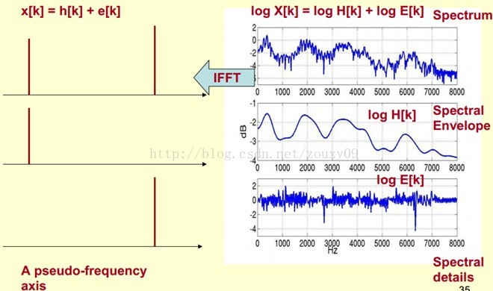
倒谱分析
倒谱：对时域信号做傅里叶变换，然后取log，然后再进行DCT变换。倒谱分析可用于将信号分解，两个信号的卷积转化为两个信号的相加。
Notes:
原始的频谱由两部分组成：包络和频谱的细节
由上面这个图我们可以看到，包络是主要是低频成分（这时候需要转变思维，这时候的横轴就不要看成是频率了，咱们可以看成时间），我们把它看成是一个每秒4个周期的正弦信号。这样我们在伪坐标轴上面的4Hz的地方给它一个峰值。而频谱的细节部分主要是高频。我们把它看成是一个每秒100个周期的正弦信号。这样我们在伪坐标轴上面的100Hz的地方给它一个峰值。把它俩叠加起来就是原来的频谱信号了。
为什么要取对数？
人类的发声系统发出的信号是由基音信息与声道信息卷积而成。记作"s卷积v"
经过语谱图FFT变换后，卷积变成了乘法。即"FFT(s)*FFT(v)"
取对数后，乘法变成了加法。即"Log(FFT(s))+Log(FFT(v))
把卷积信号转换成加性信号，这就是取FFT和对数的原因。

Slide 28
倒谱分析
倒谱计算步骤：
假设上面的频率谱X(k)，时域信号为x(n)那么满足：X(k)=FFT(x(n))
考虑将频域X(k)拆分为两部分的乘积：X(k)=H(k)E(k)
假设两部分对应的时域信号分别是h(n)和e(n)，那么满足：x(n)=h(n)∗e(n)
对频域两边取log：log(X(k))=log(H(k))+log(E(k))
然后进行反傅里叶变换：DCT(log(X(k)))= DCT(log(H(k)))+ DCT(log(E(k)))
得到的时域信号如下：x'(n)=h'(n)+e'(n)
此时获得时域信号x'(n)即为倒谱
Notes:
在实际中咱们已经知道log X[k]，所以我们可以得到了x[k]。那么由图可以知道，h[k]是x[k]的低频部分，那么我们将x[k]通过一个低通滤波器就可以得到h[k]，也就是频谱的包络。x[k]实际上就是倒谱Cepstrum。而我们所关心的h[k]就是倒谱的低频部分。h[k]描述了频谱的包络，它在语音识别中被广泛用于描述特征。

Slide 29
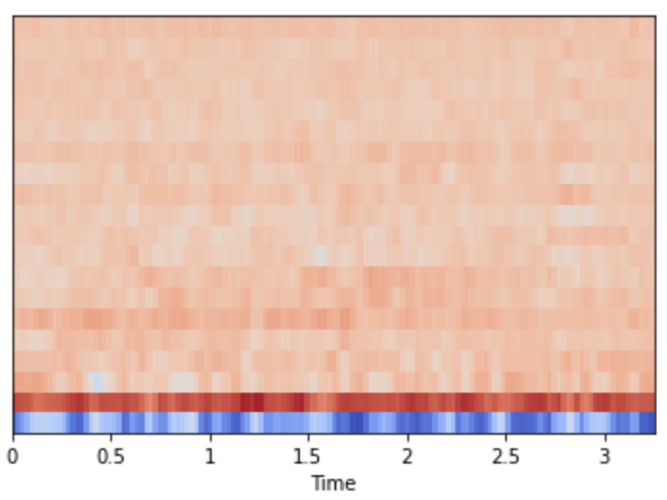
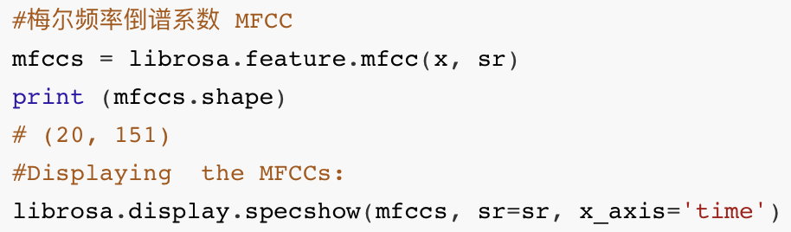
音频特征
梅尔倒谱
在梅尔频谱上做倒谱分析（取对数log，做离散余弦变换（DCT））就得到了梅尔倒谱。
对上面得到的26个点的信号进行DCT，得到26个倒谱系数，最后我们保留2-13这12个数字，这12个数字就叫MFCC特征。
Notes:
（1）去掉第0维，因为第0维只是取对数后的均值，并不包含任何信息。
（2）去掉13-24维，因为DCT本身就是用来去相关的，而太高频的成分信息基本为0，因此可以去掉。

Slide 30
音频特征
问：为什么对加和后的能量取log?
答：最后取log也是源于人耳的听力系统，人对声音强度的感知也不是线性的，一般来说，要使声音的音量翻倍，我们需要投入8倍的能量，为了把能量进行压缩，所以取了log。
问：为什么做DCT
答：因为不同的Mel滤波器是有交集的，因此它们是相关的，我们可以用DCT变换去掉这些相关性
问：为什么只取2-13个数字
答：因为后面的能量(前面的能量)表示的是变化很快的高频信号(低频信号)，在实践中发现它们会使识别的效果变差。
Notes:
DCT类似离散傅里叶变换，但DCT变换后只有实部和虚部。

Slide 31
引用
[1] https://www.cnblogs.com/liaohuiqiang/p/10159429.html
[2] https://github.com/datawhalechina/team-learning-nlp/blob/master/FoodVoiceRecognition/
[3] https://blog.csdn.net/wangwei19871103/article/details/91413983?utm_medium=distribute.pc_relevant.none-task-blog-baidujs_title-2&spm=1001.2101.3001.4242

Slide 32
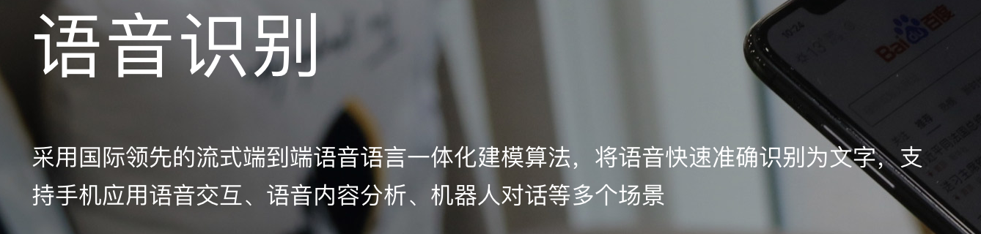
语音识别任务
参考链接：
https://ai.baidu.com/tech/speech?track=cp:ainsem|pf:pc|pp:878-chanpin-yuyinjishu|pu:yuyinshibie-baidu|ci:|kw:10521865
实验任务：
调用百度语音识别API，完成一段不低于10s的自制语音转文本。
1、创建音频转写任务
2、查询音频转写任务结果

Slide 33
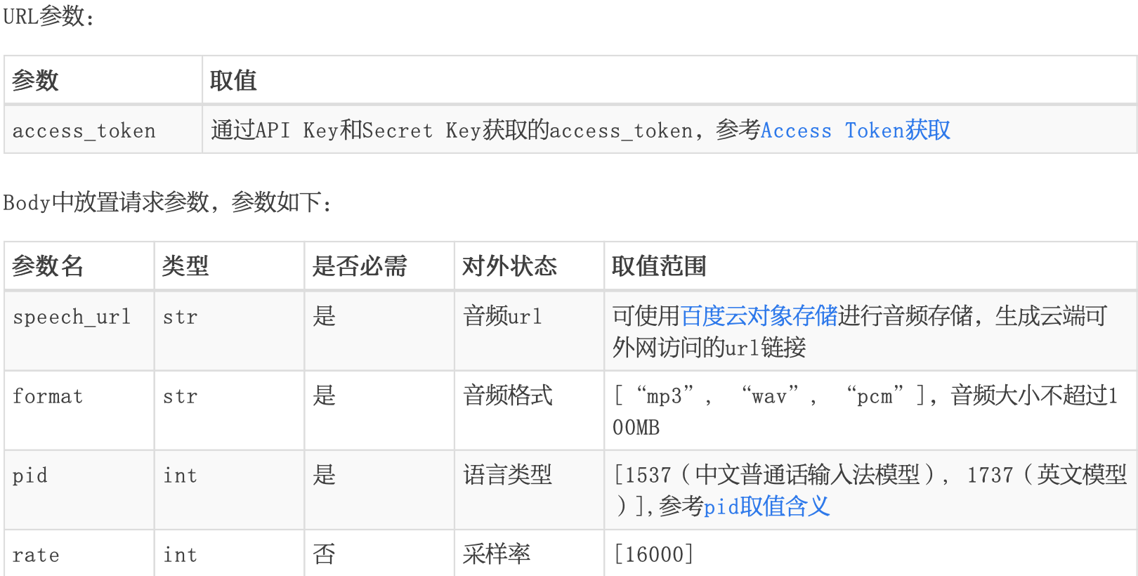
语音识别任务
1、创建音频转写任务
接口描述:根据音频url、音频格式、语言id以及采样率等参数创建音频转写任务
参考文档：https://cloud.baidu.com/doc/SPEECH/s/Vk38lxily
HTTP 方法:POST
详细参考网页说明

Slide 34
获取鉴权参考代码
def fetch_token(): params = {'grant_type': 'client_credentials', 'client_id': API_KEY, 'client_secret': SECRET_KEY} post_data = urlencode(params) post_data = post_data.encode( 'utf-8') req = Request(TOKEN_URL, post_data) try: f = urlopen(req) result_str = f.read() except URLError as err: print('token http response http code : ' + str(err.code)) result_str = err.read() result_str = result_str.decode() # print(result_str) result = json.loads(result_str) # print(result) if ('access_token' in result.keys() and 'scope' in result.keys()): if not SCOPE in result['scope'].split(' '): raise DemoError('scope is not correct') # print('SUCCESS WITH TOKEN: %s ; EXPIRES IN SECONDS: %s' % (result['access_token'], result['expires_in'])) return result['access_token'] else: raise DemoError('MAYBE API_KEY or SECRET_KEY not correct: access_token or scope not found in token response') """ 获取鉴权结束，TOKEN end """

Slide 35
创建音频转写任务
""" 发送识别请求 """ #待进行语音识别的音频文件url地址，需要可公开访问。
speech_url_list = ["https://platform.bj.bcebos.com/sdk%2Fasr%2Fasr_doc%2Fdoc_download_files%2F16k.pcm",] for speech_url in speech_url_list: url = 'https://aip.baidubce.com/rpc/2.0/aasr/v1/create' #创建音频转写任务请求地址 body = { "speech_url": speech_url, "format": "pcm", #音频格式，支持pcm,wav,mp3 "pid": 1537, #模型pid，1537为普通话输入法模型，1737为英语模型 "rate": 16000 #音频采样率，支持16000采样率 }
token = {"access_token":fetch_token()} headers = {'content-type': "application/json"} response = requests.post(url,params=token,data = json.dumps(body), headers = headers) # 返回请求结果信息，获得task_id，通过识别结果查询接口，获取识别结果 print(response.text)

Slide 36
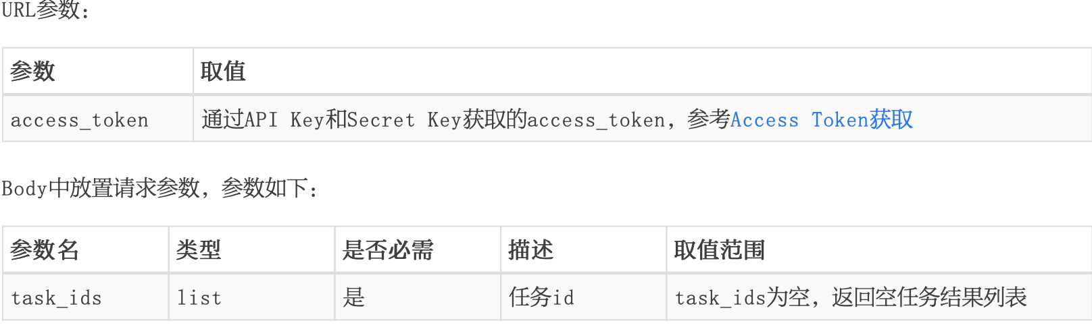
查询音频转写任务结果
2、查询音频转写任务结果
根据task_id的数组批量查询音频转写任务结果
参考文档:https://cloud.baidu.com/doc/SPEECH/s/Vk38lxily
方法:POST

Slide 37
创建音频转写任务
第一步，获取鉴权，拿到token
第二步，查询音频转写任务结果
""" 发送查询结果请求 """ #转写任务id列表，task_id是通过创建音频转写任务时获取到的，每个音频任务对应的值 task_id_list = [ "620efeb3cc3dec0c4540faf5", ] for task_id in task_id_list: url = 'https://aip.baidubce.com/rpc/2.0/aasr/v1/query' #查询音频任务转写结果请求地址 body = { "task_ids": [task_id], } token = {"access_token":fetch_token()} headers = {'content-type': "application/json"} response = requests.post(url,params=token,data = json.dumps(body), headers = headers) print(json.dumps(response.json(), ensure_ascii=False))

Slide 38
实验结果
1、创建音频转写任务，获取task_id结果
2、根据task_id查询音频转写任务结果

Slide 39
音频分类任务
Urbansound8K 是目前应用较为广泛的用于自动城市环境声分类研究的公共数据集。这个数据集一共包含8732条已标注的声音片段(<=4s)，包含10个分类：空调声、汽车鸣笛声、儿童玩耍声、狗叫声、钻孔声、引擎空转声、枪声、手提钻、警笛声和街道音乐声。
我们需要实现10种语音的分类：冷气机，汽车喇叭，儿童玩耍，狗吠声，钻孔，发动机空转，枪射击，手持式凿岩机，警笛，街头音乐
每个录音长度约为4s，被放在10个fold文件中。

Slide 40
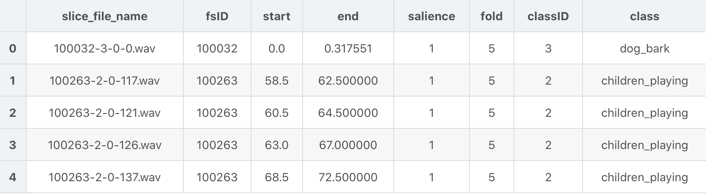
音频分类任务
音频分类任务是一个模式识别任务：包括特征选择和分类。
特征选择：MFCC、声谱图、其他组合特征；
分类：线性分类器、神经网络模型

Slide 41
音频分类任务
参考链接：
https://blog.csdn.net/datapad/article/details/114700341
比赛链接：
https://www.kaggle.com （一个进行数据发掘和预测竞赛的在线平台，Kaggle官方每年还会举办一次大规模的竞赛，奖金高达一百万美金）

Slide 42
实验报告
实验任务：
提取任意一段不小于10s的wav音频的声谱图特征和MFCC特征
调用公开语音识别API，完成语音识别任务
使用深度学习方法，基于UrbanSound8K数据集完成音频分类任务
说明：实验任务要求理解特征原理、成功运行代码，实验报告中应体现对算法原理、详细实验步骤，代码单独形成文档，包含完整的中文注释，每份实验报告都会阅读，所以请勿抄袭。提交代码时不用附数据集。
提交时间：5月8日中午12点之前
提交邮箱：1003699646@qq.com

